Slide 1

PERPUSTAKAAN PANCA BHAKTI BANDAR LAMPUNG
Jl. Z. Abidin Pagar Alam No 14 Gedung Meneng Bandar Lampung
Telp/Fax : (0721)786864 Kode Pos 35145
Website : www.librarypancabhkati.co.id

Slide 2


Mission and Vision
Memajukan Perpustakaan Sebagai Wahana Belajar
Menumbuh Kembangkan Mahasiswa Budaya Gemar Membaca
Meningkatkan Koleksi Bahan Pustaka
Meningkatkan Kemudahan Akses Pencarian Informasi
Menjadikan Perpustakaan Panca Bhakti Sebagai Wahana Pendidikan, Penelitian Dan Pengabdian Masyarakat Serta Informasi Di Bidang Kesehatan.

Slide 3
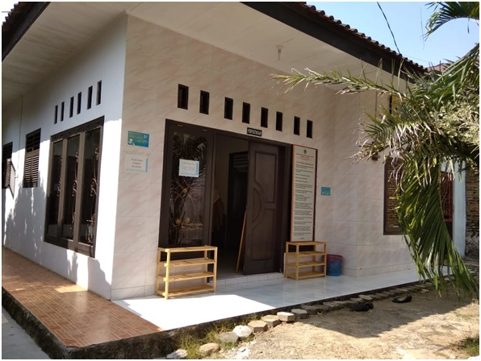
Gedung Perpustakaan
Sebagai pendukung kegiatan belajar mengajar, pengembangan perpustakaan Panca Bhakti Bandar Lampung telah dirintis sejak tahun 1994 ketika berdirinya Akper Panca Bhakti Bandar Lampung yang didalamnya didirikan pula perpustakaan Panca Bhakti Bandar Lampung.

Slide 4
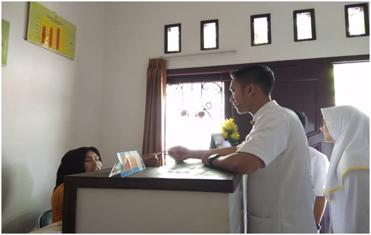
Layanan Sirkulasi
Layanan sirkulasi berperan langsung sebagai sarana peminjaman, pegembalian, perpanjangan serta merupakan ujung tombak dari jasa perpustakaan karena kegiatannya menyeluruh dalam proses pemenuhan kebutuhan pengguna

Slide 5
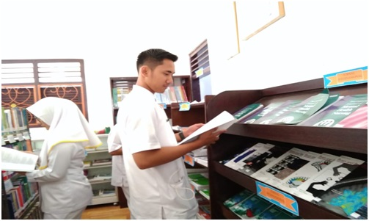
Layanan Referensi
Merupakan salah satu layanan pokok yang dilakukan di perpustakaan yang khusus menyajikan koleksi referensi kepada para pemakai perpustakaan PancaBhakti

Slide 6
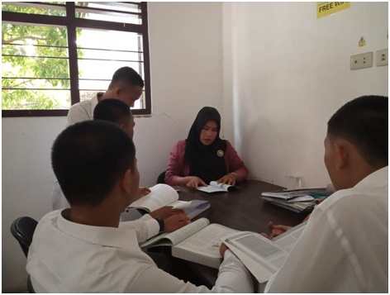
Kegiatan Bimbingan Belajar
Kegiatan ini merupakan kegiatan yang dilakukan pustakawan untuk memberikan bimbingan kepada mahasiswa yang kesulitan dalam penyusunan tugas yang berkaitan dengan referensi yang dibutuhkan di perpustakaaan Panca Bhakti.

Slide 7
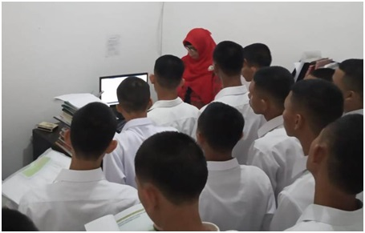
Pengenalan OPAC atau Pendidikan Pengguna kepada Mahasiswa Baru
Pengenalan perpustakaan kepada mahasiswa baru ini sangat penting karena dapat membantu mahasiswa untuk menggunakan layanan dan fasilitas yang telah disediakan oleh perpustakaan.

